Slide 1

TDSQL架构及原理
sevenwzhang(张文)
2018-12-12

Slide 2
目录
产品简介以及使用场景
TDSQL架构分析及模块介绍
数据一致性保障
分布式TDSQL实践
部署实践

Slide 3
产品介绍及使用场景

Slide 4
适用场景
TDSQL（Tencent Distributed MySQL）是腾讯针对联机交易场景推出的高一致性，分布式数据库集群解决方案。

Slide 5
定位
在技术栈中的位置
  位于数据层位于数据层
  标准TDSQL适用于OLTP联机交易场景，不适用于OLAP复杂分析类SQL
✘
统计、分析类场景
客户端
建议：类似需求放入T-SPARK平台
接入层
T-SPARK是TDSQL用来支持OLAP场景的组件
逻辑层
数据层
大数据

Slide 6


MySQL兼容性
默认支持
MariaDB
Percona/MySQL
10.1.9
10.0.10
5.7.17
兼容MySQL 5.6

Slide 7
架构分析及模块介绍

Slide 8
系统总览
TDSQL部署架构
LVS/HAProxy
分布式一致性集群
zookeeper
前台
数据采集
collection
SQL引擎
监控
monitor
mysql
操作接口OSS
agent
mysql
mysql
调度模块
scheduler
agent
agent
hadoop
xtrabackup/binlog/slowlog/errlog
kafka
SQL审计/多源同步

Slide 9
核心架构
HDFS/Kafka集群
赤兔管理台
Schedule
Schedule
OSS
Schedule
Manager
监控采集
Zookeeper
Set1
SQL引擎
主
Agent+MySQL
从1
从...N
负载均衡
SQL引擎
Set1
SQL引擎
主
Agent+MySQL
从1
从...N

Slide 10
模块划分：管控模块
管理模块
  一个集群搭建一套即可，一般是复用一组机器；
  对机器的性能要求相对于DB机器和网关机器要低；
包括：Zookeeper、Scheduler、Manager、OSS、监控采集程序、赤兔管理控制台
赤兔管理台
OSS（运营支撑系统）
zookeeper
Manager/Schedule
发起操作
http请求
Json请求
创建节点
任务节点
监听节点
收到任务
处理任务
查询结果
http请求
Json请求
查询状态
任务节点
更新任务状态
处理完成
监控/数据采集

Slide 11
模块划分：DB节点
DB节点
  DB节点上部署的数据库服务，属于IO密集型服务，对机器的IO要求较高，一般建议配置SSD硬盘；
  Agent属于旁路模块，主要承担DB的状态监控，存活检测以及其他功能性任务的执行。
注：单节点的MySQL实例通过Agent和TDSQL集群建立联系
SET
DB节点
Zookeeper
Master
Agent
Slave
Slave
MySQL
一个set内的主节点和从
节点基于mysql的replication复制协议，实现主备同步

Slide 12
模块划分：SQL引擎（组）节点
SQL引擎节点
  在TDSQL整体位于接入层的位置，属于cpu密集型服务
  在机型选择上对机器的cpu要求最高，其次是内存
注：SQL引擎没有主备之分，要求多节点部署以实现容灾
Zookeeper
SQL引擎
MySQL
（从）
权限校验
分布式事务
读写分离
全局自增
MySQL
Client
（主）
语法分析
统计信息
词法分析
聚合函数
MySQL
（从）
路由选择
协议模拟

Slide 13
数据一致性保障

Slide 14
主备数据复制方式
原生复制方式
  异步：主机不等从机应答直接返客户端成功
  半同步：主机在一定条件下等待从机应答再返回客户端成功
强同步：主机等待至少一台备机应答成功后才返回客户端成功
异步复制
半同步复制
强同步复制
Async replication
Semi-Sync replication
Sync replication

Slide 15
强同步
数据一致性
  强同步机制：任何一笔应答前端成功的请求除了在主机落盘成功外还会在其中一台备机落盘成功；
  强同步性能：在原生异步复制的基础上做了性能改良，接近异步复制
强同步机制是TDSQL数据不会丢、不会错的最核心的保障
SET
⓿
4
主
❶
IDC-1
2
2
3
3
备
备
IDC-2
IDC-3

Slide 16
数据复制比较
半同步复制
  超时后会退化为异步
  原生的半同步复制性能不好，尤其在跨IDC的网络环境下
异步：虽然性能最好，但是数据没有多副本的保障
主备复制方案（同城跨IDC） | TPS | 时耗(ms)
异步 | 20,000 | <10
半同步 | 2,200 | 4~600
MariaDB Galera Cluster | 6,000 | 4~10000
备注：以上测试数据仅有对比意义

Slide 17
强同步改造
传统半同步复制
  mysql工作线程在等待备机应答时阻塞
  mysql工作线程利用率低
优化：新开两组线程，实现工作线程的异步化
User
Thread
User ACK
Thread
Dump
Thread
Dump ACK
Thread
IO
Thread
SQL
Thread
Commit(T1)
write
Binlog
read
Send Transaction(T1) with ACK request
relaylog
OK(T1)
write
read
Engine
commit
保存THD回话
Commit(T2)
Send T2
Inform(T1)
ACK(T1)
返回应答
master
slave

Slide 18
数据复制比较
强同步复制
  TPS和时耗与异步复制接近
主备复制方案（跨IDC） | TPS | 时耗(ms)
异步 | 20,000 | <10
半同步 | 2,200 | 4~600ms
强同步 | 20000 | <10
MariaDB Galera Cluster | 6,000 | 4~10000ms

Slide 19
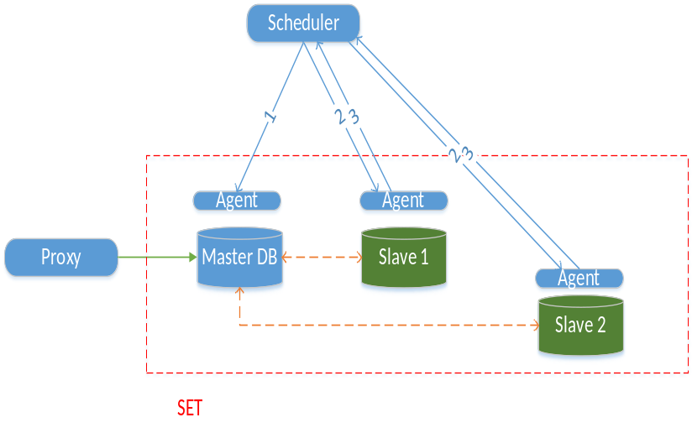
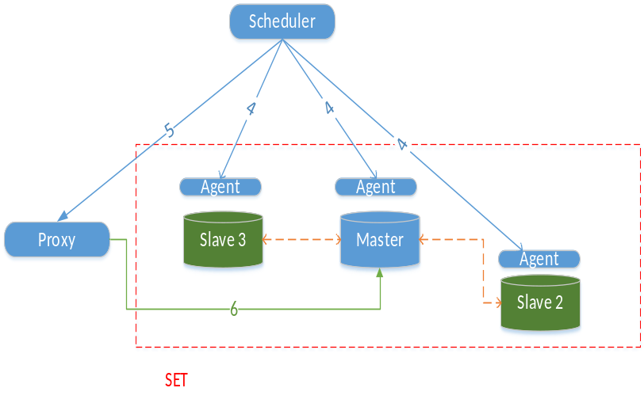
核心功能：容灾切换
原则
  主机可读可写，备机只读，任何时候只有一个主机提供服务
  宁愿拒绝服务，不提供错误的服务
过程：主节点发生宕机，重新选举出新的主节点并提供服务，同时保证数据的一致性。
SQL引擎
SQL引擎
1、主DB降级为从机
2、参与选举的从机上报最新的binlog文件偏移
3、scheduler收到binlog点之后，选择出binlog最大的节点
4、重建主备关系
5、修改路由
6、请求发给新的主机

Slide 20
数据强一致性
特殊场景
  极端场景下数据一致性的保障；
  快速重建节点，即新加备节点快速恢复数据。
A(主)
a+1,a+2,a+3
C(主)
a+1,a+2,c+3,c+
A宕机，C选举成新的主机
B(从)
a+1
C(从)
a+1,a+2
B(从)
a+1,a+2,c+3,c+4
重新加入，可能需要回退部分事务
增加节点
C(主)
a+1,a+2,c+3,c+4
C(主)
a+1,a+2,c+3,c+4
回退事务a+3
Xtrabackup自动快速重做
B(从)
a+1,a+2,c+3,c+4
A(从)
a+1,a+2,a+3,c+3,c+4
B(从)
a+1，a+2,c+3,c+4
D(从)
a+1，a+2,c+3,c+4

Slide 21
分布式TDSQL实践

Slide 22
分布式实践：分表
分布式
  在单实例模式下，一张库表分布在一个mysql实例上；
  在分布式模式下，一张表根据分片的数量分布在不同的mysql节点上；
逻辑表/物理表
逻辑表
物理表
p0
p1
p2
    适用于
    数据：> 1TB
    单表：> 1亿
    并发：> 10K/s
    通用性 < 容量伸缩
    适用于
    数据：> 1TB
    单表：> 1亿
    并发：> 10K/s
    通用性 < 容量伸缩
    适用于
    数据：> 1TB
    单表：> 1亿
    并发：> 10K/s
    通用性 < 容量伸缩
    适用于
    数据：> 1TB
    单表：> 1亿
    并发：> 10K/s
    通用性 < 容量伸缩
业务
业务
p3
    适用于
    数据：< 1TB
    单表：< 1亿
    并发：< 10K/s
    通用性 > 容量伸缩
pn
    适用于
    数据：< 1TB
    单表：< 1亿
    并发：< 10K/s
    通用性 > 容量伸缩
Notes:
有句话叫把专业的事交给专业的人，binlog本身是二进制的，转换成sql灌入mysql中，额外增加了一层，效率降低，转换过程中容易出错

Slide 23
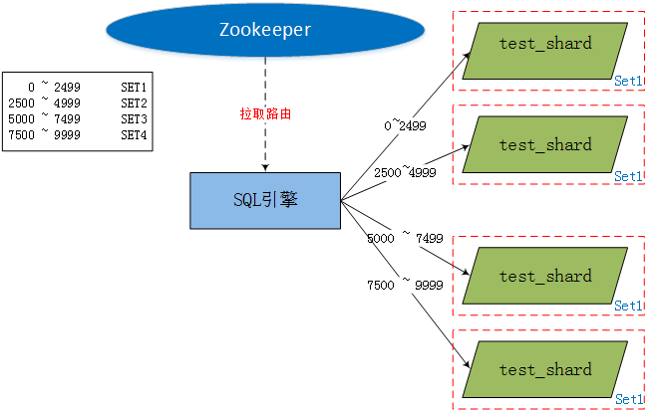
分布式实践：分表
按照shardkey拆分
  不同的分片负责不同范围的号段，网关根据sql中的shardkey值发往对于的分片。
  最初只有一个分片，通过不断拆分为多个分片。

Slide 24
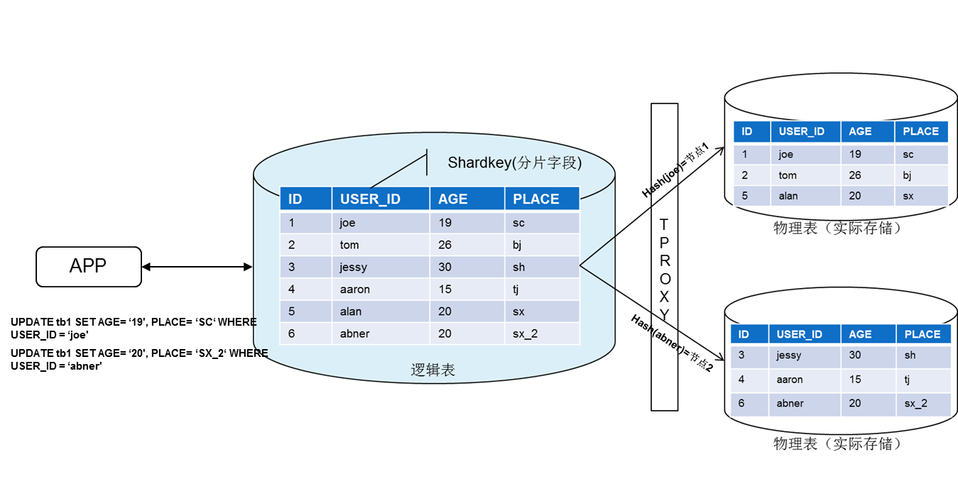
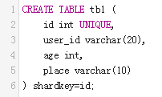
分布式实践：分表
典型SQL举例
  创建表时需要指定路由字段shardkey；
  业务SQL的增、删、改、查包含shardkey时，Proxy通过对shardkey进行hash；
  数据根据分片算法，将SQL发往对于的分片。
注意：如果SQL中不带shardkey则该SQL会发往所有的分片

Slide 25
分布式实践：水平拆分
拆分过程
  最起初一张表在一个SET上，随着但节点容量的瓶颈逐步拆分到其他SET
  注：拆分过程又叫水平扩容，对业务秒级只读影响，业务基本无感知
G0
Set 00
SQL引擎
set 00
拆分
G1
Set 01
G
G0
G1
…
G255
…
Set …
G255
Set 255

Slide 26
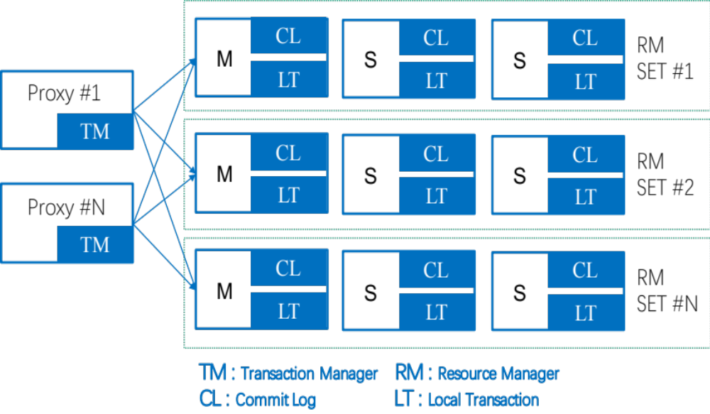
分布式事务
数据一致性
  单节点的事务由InnoDB引擎保障，多节点涉及不可靠的网络链路，相对单节点较为复杂。
  要求：完全去中心化、性能线性增长，健壮的异常处理，全局死锁检测机制，TPCC标准验证

Slide 27
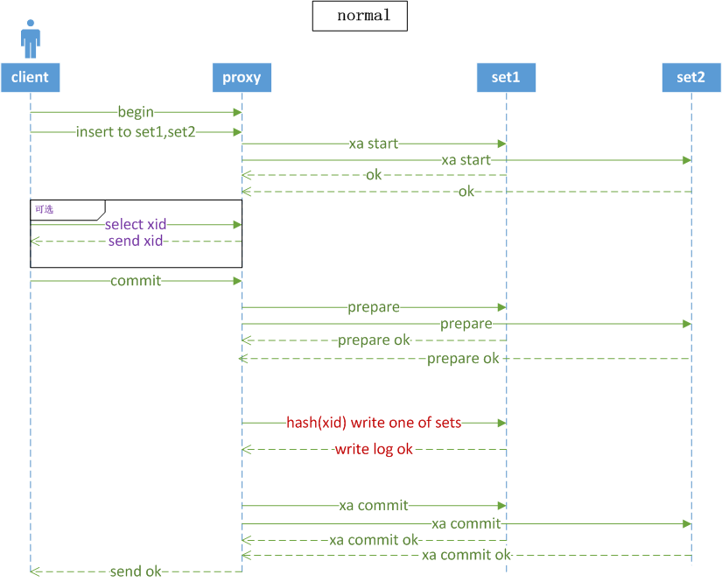
分布式事务
数据一致性
  Prepare 超时或者失败；
  Commit log写失败
  Commit log写超时
  Commit超时或者失败

Slide 28
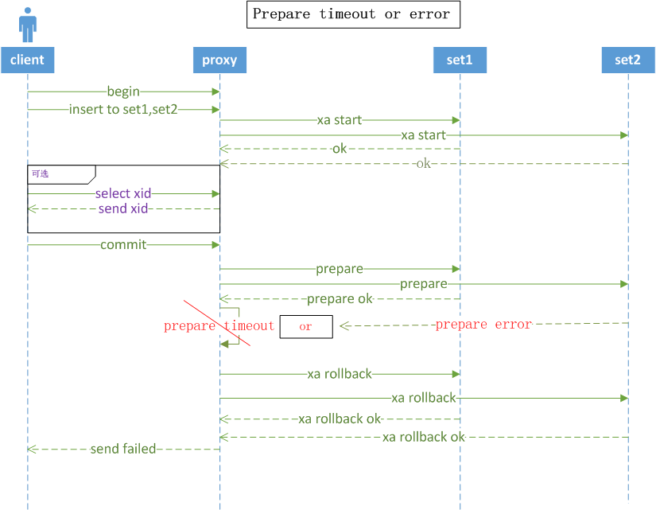
分布式事务－Prepare 超时或者失败

Slide 29
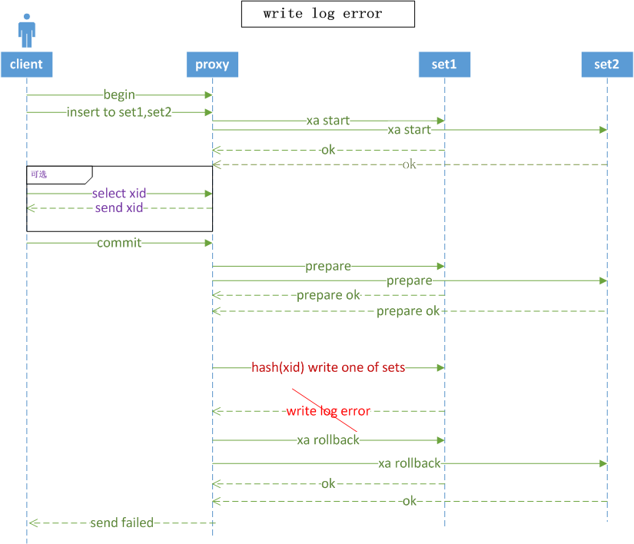
分布式事务－Commit log写失败

Slide 30
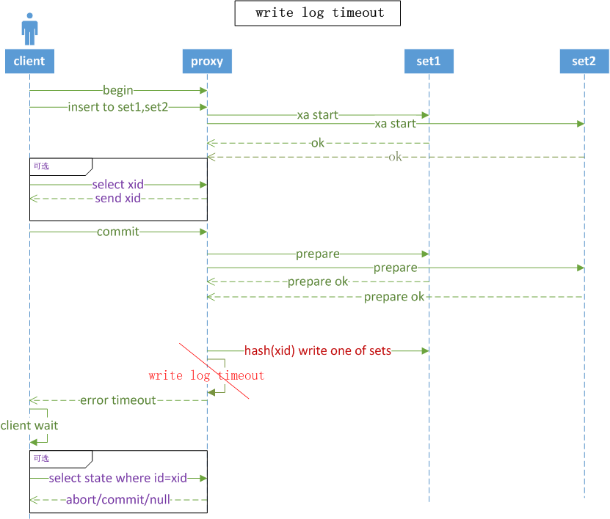
分布式事务－Commit log写超时

Slide 31
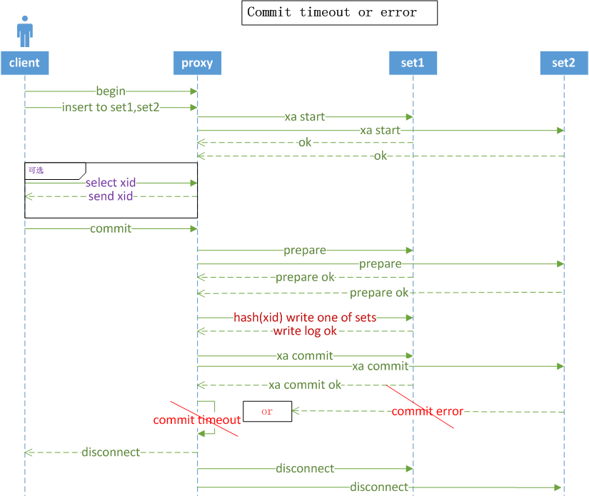
分布式事务－Commit超时或者失败

Slide 32
分布式总结
两种模式
  都具备金融级别的容灾，数据一致性保障；
  Noshard对SQL没有限制，Shard对SQL写法有限制。
NoShard
Shard
完全兼容
完全兼容
水平伸缩

Slide 33
分布式总结
选型推荐
  Noshard：非分布式版本，使用起来完全和MySQL一样；
  Shard：分布式版本，适用单节点已经无法满足负载要求，需要将数据分散到其他节点。
  选择：中小规模适用于noshard，大规模适用于Shard
  中小规模
  巨大规模
    数据量：< 2T
    tps：< 8K/s
    通用性 > 容量伸缩
    数据量：> 2T
    tps：> 8K/s
    通用性 < 容量伸缩
NoShard
Shard
需按照开发手册开发

Slide 34
数据同步
应用场景
  汇总：多个数据库实例的数据同步到一个数据库实例，适用于分支>总部子、系统>总系统等系统架构
  迁移：异构数据库的迁移，将数据从TDSQL同步到MySQL、Oracle、PostgreSQL等数据库。
原理：将数据库日志灌入kafka，消费端读取kafka里的消息消费
审计
语法词法解析
Set_A
Set_总库
kafka
消息队列
所有binlog
汇总
Set_B
迁移
Oracle、PostgreSQL

Slide 35
数据备份
TDSQL备份体系
  数据备份：采用增量+全量的备份方式。每天零点发起全量备份；增量通过实时备份binlog日志实现；
  备份结果可知、备份过程可知。
注：全量备份支持物理、逻辑两种方式
备份中心
HDFS/NFS/NAS
在线热备不停机
全量镜像/异步binlog
冷被节点智能选举
主
备0
…
备(n-1)
SET

Slide 36
部署实践

Slide 37
同城双中心
部署体系
  由于成本限制只具备两个机房，只能做到跨机架级别容灾；
蛇口
观澜
ZK
#1
Application
Application
ZK’
#1
#2
#3
请求
请求
#2
#3
Master
异步复制
Master
强同步复制
强同步复制
心跳及状态等
心跳及状态等
Slave
Slave
Slave
Slave

Slide 38
两地三中心
部署体系
  同城和异地分别有两个、一个IDC，经典的“两地三中心”部署架构，可以做到跨IDC级别容灾；
  注：异地之间复制为异步复制
深圳
上海
观澜
蛇口
Master
Slave
Master
强同步复制
异步 复制
异步 复制
强同步复制
强同步复制
Slave
Slave
Slave
ZK
#1
#2
#3
#4
#5

Slide 39
两地四中心
深圳同城
上海异地
同城三中心集群化部署，简化同步策略，运营简单，数据可用性、一致性高
单中心故障不影响数据服务
深圳生产集群三中心多活
整个城市故障可以人工切换
福田
M
异步
Ｓ
Ｓ
强同步
强同步
S
S
观澜
蛇口

Slide 40
常用术语回顾
  集群：一个独立网络区域的TDSQL服务器集合集群；一般来说，先有集群才能在集群上分配实例；
  SET：TDSQL最小数据单元，包含一主N备N+1个节点，在TDSQL内部各模块之间通过set_xxxxx这样的名称标识一个SET；
  实例：用户实际使用的一个最小单位的数据库服务集合。分为分布式实例和非分布式实例，非分布式实例为单个SET，分布式实例一般为多个SET的集合；
  主机：MySQL数据节点中，直接承担读写的节点，简称主机（Master）；
  从机：通过主从复制协议和主机保持数据同步关系，在主机不可用时替换主机，简称从机（Slave）；从机通常只可读取数据，不可写入数据；
  分片：分布式TDSQL中一个SET又成为一个分片；
  Shardkey：路由键，也叫分片关键字，TDSQL根据一个表中的shardkey对该表进行拆分。
  Group：一个分布式实例又叫一个group，在TDSQL内部常用group_xxxx 来标识一个group。
  路由：保存在zk上的一组元数据信息，用来指导网关将sql发往指定分片。

Slide 41
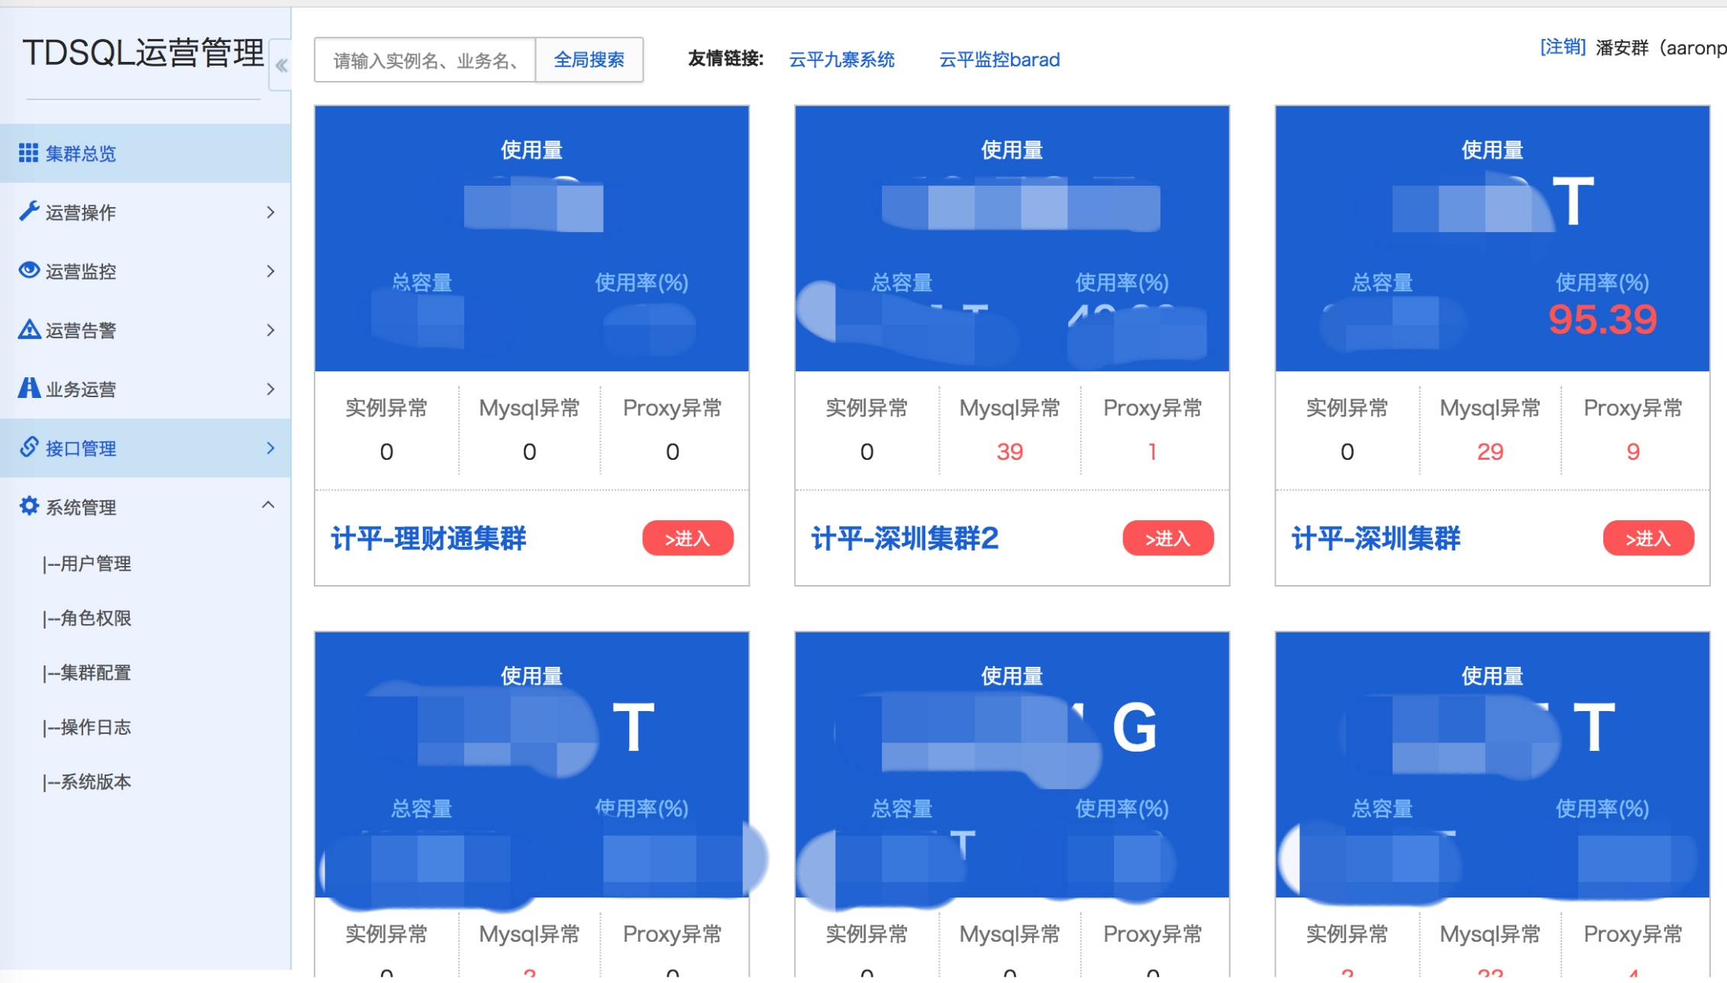
赤兔管理台

Slide 42
Thanks!

